Slide 1
الليبرالية السياسية الغربية الخالصة
تعتمد الليبرالية الخالصة الفرد وتجعله اساس لها ، وتقر بان الاصالة الشخصية الفردية عاملا مهما في تقدم المجتمع .
الفردية السياسية : هي كل فكر او سلوك يتبنى مثلا سياسيا اعلى قوامه الايمان بالمبادرة الفردية وممارستها وتطويرها بعيدا عن تدخل الدولة مما يقتضي ايمانه بتقليص وظائف الدولة الى اقصى حد ممكن او حتى الغائها كليا .
الفردية السياسية تشير الى واقع فردي وجماعي يكون فيه الفرد والمجتمع قادرين على مناقشة ومحاكمة المعارف والافكار والمعتقدات والسلوكيات والمؤسسات بدلا من الامتثال لها .

Slide 2
الاتجاه السياسي الليبرالي التقليدي
يتميز الاتجاه التقليدي بنوع من التشبث بالأفكار السياسية التي كانت سائدة في القون التاسع عشر والتي تنادي بالفردية وعدم تدخل الدولة .
بعد نهاية الحرب العالمية الاولى ذهبت الآراء لضرورة عودة الدولة الى وضعها الطبيعي الحارس .
الزام الدولة بتشجيع التجارة والصناعة .
ان عالم الاعمال يستحق ان يكون موضع اهتمام الحكومة من ناحية الحماية فقط وهذا يخدم المجتمع وتطوره .

Slide 3
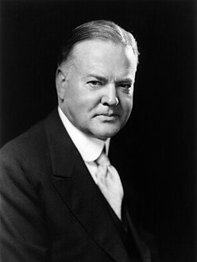
رواد الاتجاه التقليدي
هربرت هوفر 1874-1964
الرئيس الحادي والثلاثين للولايات المتحدة الامريكية 1929-1933
خلال فترة الكساد العالمي وهو جمهوري .
اعلن خلال حملته الانتخابية التالي :-
1- يعتقد بتفوق المنتظم الليبرالي الامريكي وتفوق امريكا اقتصاديا والتقني.
2- عبر عن خشيته من التحديات لاتي تواجه الليبرالية والمتمثلة بالاشتراكية والشيوعية .
3- يضع كامل ثقته بالعرض والطلب والمنافسة في السوق .
4- تدخل الدولة يجب ان يكون على مستوى الولايات وليس على المستوى المركزي 5- يتمسك بمقولة دعه يعمل دعه يمر .
6- دافع عن الفردية الامريكية باعتبارها تتجاوز كل الفرديات لأنها تركز على المثل العليا وتضمن العدالة الاقتصادية بالإضافة للعدالة .
7- يؤمن بتدخل الدولة لمنع الاحتكار وتأكيده على الحرية الاقتصادية .
8- ان الازمة الاقتصادية باعتقاده نتيجة طبيعية لأنها نتيجة الحرب .

Slide 4
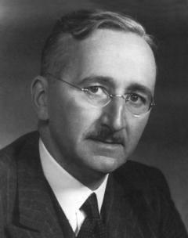
فردريك فون هايك 1899-1992
فيلسوف وعالم اقتصاد نمساوي الاصل بريطاني الجنسية ،كان شديد التعلق بالأسس الفردية للحضارة الغربية .
ان التخطيط على المستوى القومي برايه يمكن ان يقود الى تركز هائل في السلطة وهذا ما يحطم الديمقراطية .
ان الاهداف المشتركة وامكانية الاتفاق عليها تمددها واتساعها ستؤدي الى السيطرة على الحياة الخاصة للأفراد وهذا سيؤدي الى الدكتاتورية .
ان حرية الافراد وقدرتهم على استعمال ثروتهم بما يفيدهم ويفيد المجتمع قائم على ضرورة التنافس وعمل فواعد اللعبة الاقتصادية بالعرض والطلب .
ان التخطيط قد يؤدي الى مفهوم خاص بالعدالة ليحول الافراد الى ادوات لتحقيق الاهداف المخطط لها وعدم عد الافراد اهداف للدولة .
ان الديمقراطية تعني حكم القانون ، وان الجماعية خطر مميت للديمقراطية .
ان بامكان الدولة ان تقوم ببعض الوظائف التنظيمية والايجابية ، وتستطيع ان تخطط لدعم المنافسة ويرفض هايك اي تخطيط يستهدف المنافسة .

Slide 5
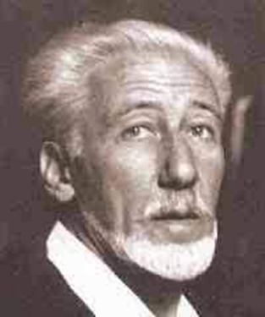
يرتراند دي جوفنيل 1903-1987
فيلسوف وخبير اقتصادي فرنسي ، مؤلف كتاب ( بدايات الدولة الحديثة ) كان شديد الحرص على عدم تدخل الدولة الا بما يعزز الحرية الفردية ويكفلها ويديم فاعلية اقتصاد السوق القائم على المنافسة .
يرى ان السلطة قد بدأت بالتوسع منذ القرن الثاني عشر ، ففي القديم كانت السلطة مقتصرة على طبقات وفئات محددة ، اما اليوم فان السلطة اتسعت بحيث ان الجمهور ممن لا يرجى منه مصلحة بات يتطلع لان يكون في السلطة .
يعلق على مقولة ( الحرية هي اثمن الاموال ) ومفادها ان الحرية ليست ضرورة ثانوية بالقياس الى الحاجة الاولية للأمن ، اذ بدون الحرية لا يتمكن الفرد من التمتع بما يمتلكه لشعوره بعدم الامن الذي يقيد حريته للاستفادة مما يملك ، وفي حال الحرية فان الفرد يشعر بالأمن ليتمتع بما يمتلك .
الدولة هي الجهة القادرة على حماية غير القادرين على حماية مراكزهم باستثناء الطبقة الوسطى التي تمتلك قدرا من الثروة الاجتماعية يكفيهم للاستغناء عن كل حماية خاصة ويدفعهم للرغبة بمزيد من الحرية ولا ترغب سوى بالحرية .
ان اقتران حقوق الانسان بالحرية تجل الانسان سيد نشاطاته ، وان الامن الاجتماعي هو الشيء الذي تمت مبادلته بالحرية .
تتحدد ليبراليته بالحرص على ضمان ممارسة القليل من السلطة لصالح اكثرية المجتمع ومن خلال الزام الافراد بالحد الادنى من النظام

